Slide 1
«Искусство дарить
подарки»

Slide 2
Подарок - предмет, вещь, которую по собственному желанию безвозмездно дают, преподносят, дарят кому-нибудь с целью доставить удовольствие, пользу.

Slide 3
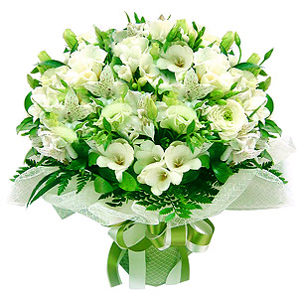
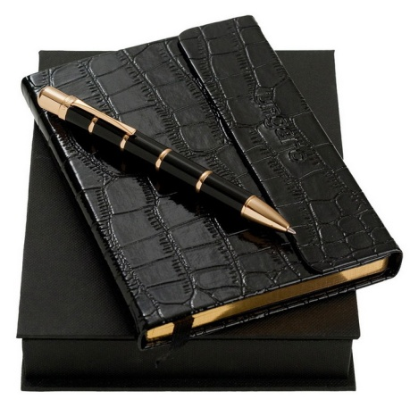
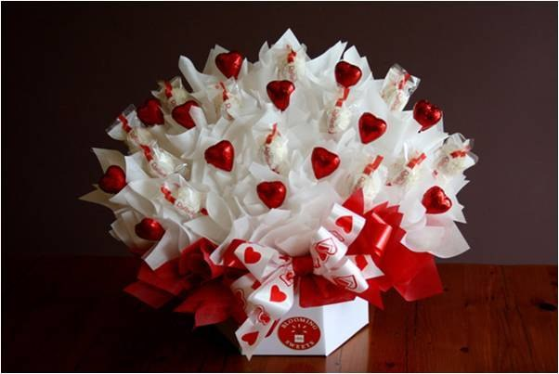
Универсальные подарки.
Среди «классических» универсальных подарков на первом месте находятся цветы (существуют как «женские», так и «мужские» букеты), затем идут небольшие сувениры (вазочки для конфет, красивые бокалы, наборы стеклянной посуды), деловые принадлежности (блокноты, ручки), шоколадные наборы.

Slide 4
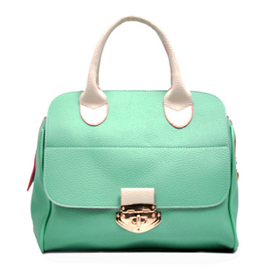
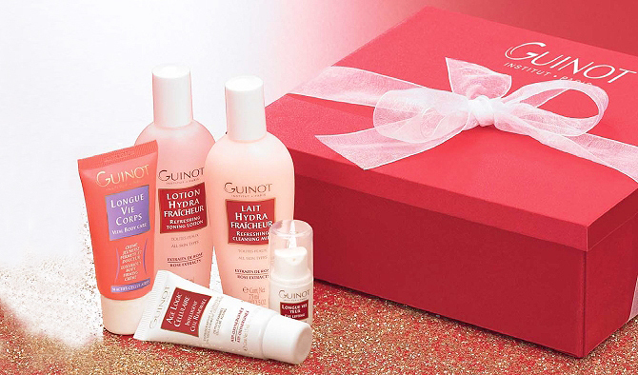
Полезные подарки.
Подобные подарки обычно преподносят очень близкие друзья или родственники. К данной разновидности относятся предметы, необходимые в повседневной жизни (дорогая зубная щетка, гель для душа, косметика и т. п.), одежда, а также белье, сумки, обувь. Малознакомым людям такие подарки вручать не рекомендуется, чтобы не вызвать неловкости. Нередко полезные подарки выбирают вместе с виновником торжества, чтобы потом не было огорчений: не подошел размер, не понравился цвет.

Slide 5
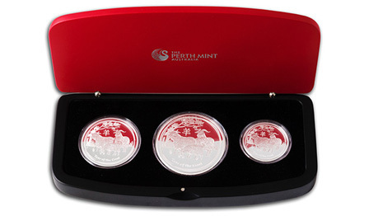
Коллекционные подарки.
Что только не коллекционируют люди! Марки, монеты, предметы искусства и антиквариат, бабочек, вкладыши от жевательной резинки. И неважно, дешево или дорого стоит предмет интереса коллекционера, каждый новый экземпляр для него бесценен.

Slide 6
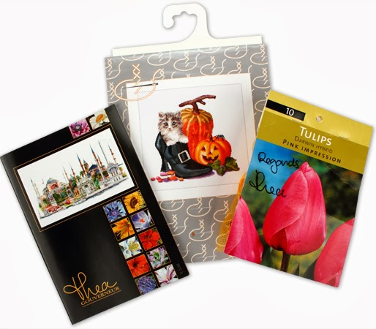
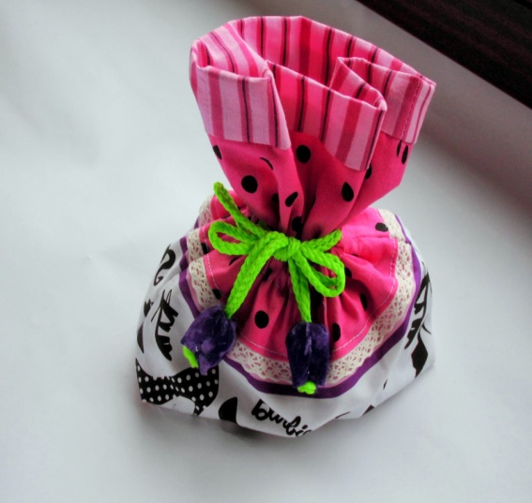
Хобби подарки.
Такие подарки принято делать любителям охоты, рыбной ловли, сауны, музыки, футбольным болельщикам, владельцам кошек и собак, и т. д. Эти люди не коллекционеры, они не собирают банки от кофе, удочки, они просто получают удовольствие от своего хобби. Нет на свете людей, не имеющих никаких увлечений. Если человек занимается разведением цветов, порадовать его можно, подарив семена или луковицу нового тюльпана, меломан будет счастлив, получить новый диск. Нелишней окажется приложенная к подарку книга на интересующую тему, титульный лист которой украшен надписью типа «Заядлому болельщику рыболову, любителю кошек…».

Slide 7
Можно ли дарить деньги? В данном случае все зависит от вкусов виновника торжества. Многие практичные люди терпеть не могут бесполезных подарков. Бывает, что подарок нужный, но не устраивает размер, цвет, фасон и т. д. В таком случае предпочтительнее вручить денежную сумму — пусть именинник сам выберет то, что ему нравится. Прежде считалось, что деньги допустимо дарить только на свадьбе. В наше время денежные купюры в качестве подарка не считаются чем-то неэтичным. Готовя деньги для подарка, нужно позаботиться о том, чтобы купюры были новыми и крупного достоинства. Их принято дарить в чистом неподписанном и не заклеенном конверте.
Денежные подарки

Slide 8
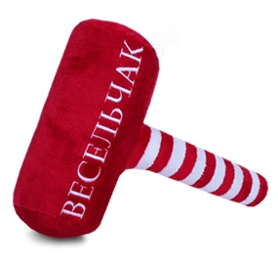
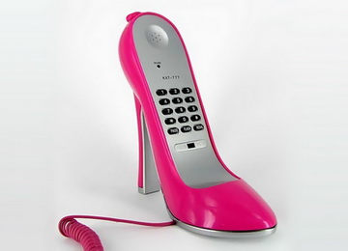
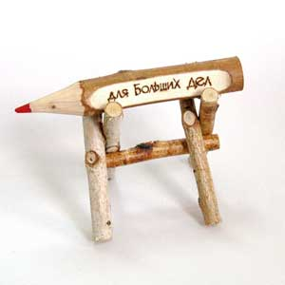
Шутливые подарки.
Шутливые дары в последнее время все больше входят в моду, стоит лишь посмотреть на витрины киосков и магазинов. Главное, чтобы у виновника торжества было хорошее чувство юмора, иначе его реакцией станет разочарование и даже обида. В качестве шутливого подарка подойдет все, что угодно. Это может быть кухонная клеенка под названием «скатерть-самобранка», калькулятор предназначить для подсчета грядущих прибылей и т. д.

Slide 9
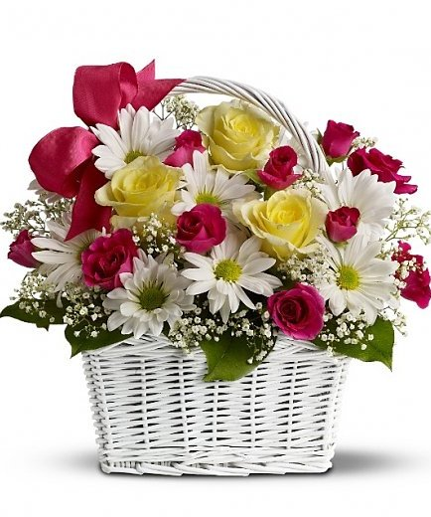
Официальные подарки.
Официальные подарки — это разновидность нейтральных подарков. Их преподносят руководству организации в очередную годовщину основания фирмы или во время личного юбилея. В список официальных подарков входят букеты цветов (желательно в корзине), хрусталь и фарфор, подарочные книжные издания, шоколадные наборы в красивой упаковке и т. д.

Slide 10
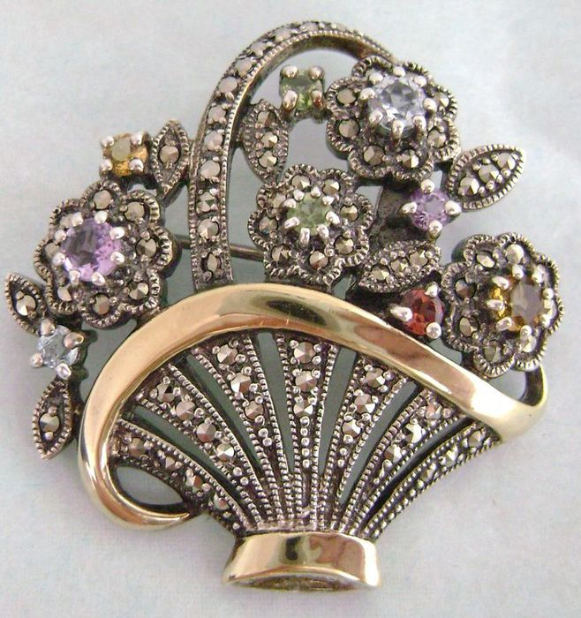
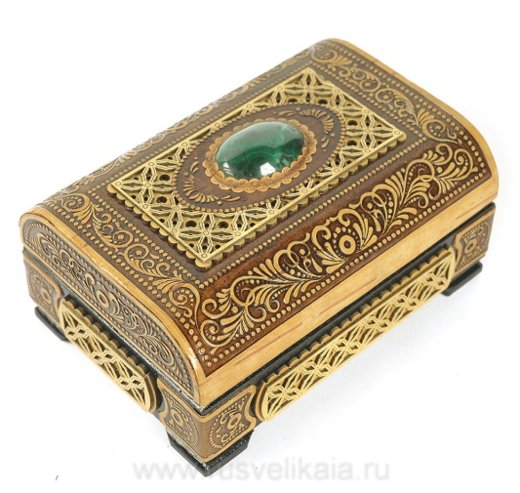
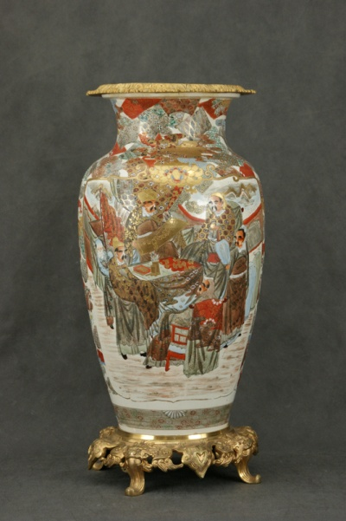
Эксклюзивные подарки.
Слово «эксклюзивный», переводимое примерно как «специально для вас», вошло в нашу речь совсем недавно. Понятно, что и подарок тоже может быть редким, единственным в своем роде, таким, какого нет ни у кого другого. Это может быть редкая старинная вещь: картина, ваза, ювелирное украшение. Однако эксклюзивным будет не только дорогостоящий подарок, но и созданный своими руками, специально для этого человека вязаный шарф, вышитая подушечка, нарядная салфетка, расписанное яркими красками пасхальное яйцо, шкатулочка из дерева, украшения из бисера.

Slide 11
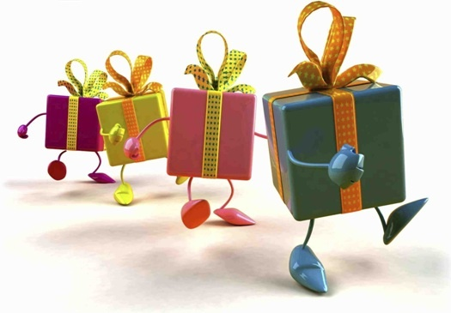
Правила преподнесения подарка.
Подарок лучше вручить лично, но при необходимости вы можете его передать через кого-то. Главное, чтобы подарок не пришел с опозданием.
Подарок нужно красиво упаковать.
Придя в гости, не кладите подарок куда-нибудь в уголок, а вручите, здороваясь с хозяином, или сразу после того, как разденетесь.
Вручая подарок необходимо сказать несколько теплых слов.

Slide 12
Правила для приема подарка.
Получив подарок, тут же в присутствии дарившего, разверните его, похвалите и поблагодарите.
Очень невежливо отложить подарок, даже не развернув его.
Если подарок пришелся вам не по вкусу, постарайтесь ни единым намеком не обнаружить своего недовольства. Старайтесь любой подарок принимать с улыбкой.
Выражая благодарность и восхищение подарком, не ставьте в неловкое положение гостей, явившихся с более скромными подарками или вообще без них.
Если вам преподнесли цветы, сразу же поставьте их в вазу.
Если вам преподнесли конфеты или торт, не забудьте угостить присутствующих.
Нельзя сравнивать подарки.

Slide 13
Дорог не подарок, дорого внимание!

